Slide 1
TicketStar
Propuesta de arquitectura · Entrega 1
Programación Distribuida y Componentes
Francisco Aguiar · Rodrigo Rodriguez
Notes:
Presentamos la propuesta de arquitectura de TicketStar, un servicio de venta de entradas para teatros, clubes y productoras. Vamos a contar el problema, la idea y las cinco vistas del modelo 4+1.

Slide 2
El problema
Cuando sale a la venta un evento grande, entra mucha más gente de la que hay entradas.
Si el sistema no está preparado se cae, o vende la misma butaca dos veces.
En la puerta hay que controlar que una entrada no se use dos veces.
Un teatro o un club tiene su página y sus clientes: le falta la parte de la venta.
Ticketmaster, 2022
El sitio colapsó con la preventa de Taylor Swift.
Nuestra idea
Ofrecer la venta de entradas como servicio, conectado al sistema de cada cliente.
Notes:
El problema típico es la apertura de venta: mucha más gente que entradas al mismo tiempo. La idea es que el teatro no tenga que resolver eso: se lo resolvemos nosotros como servicio.

Slide 3
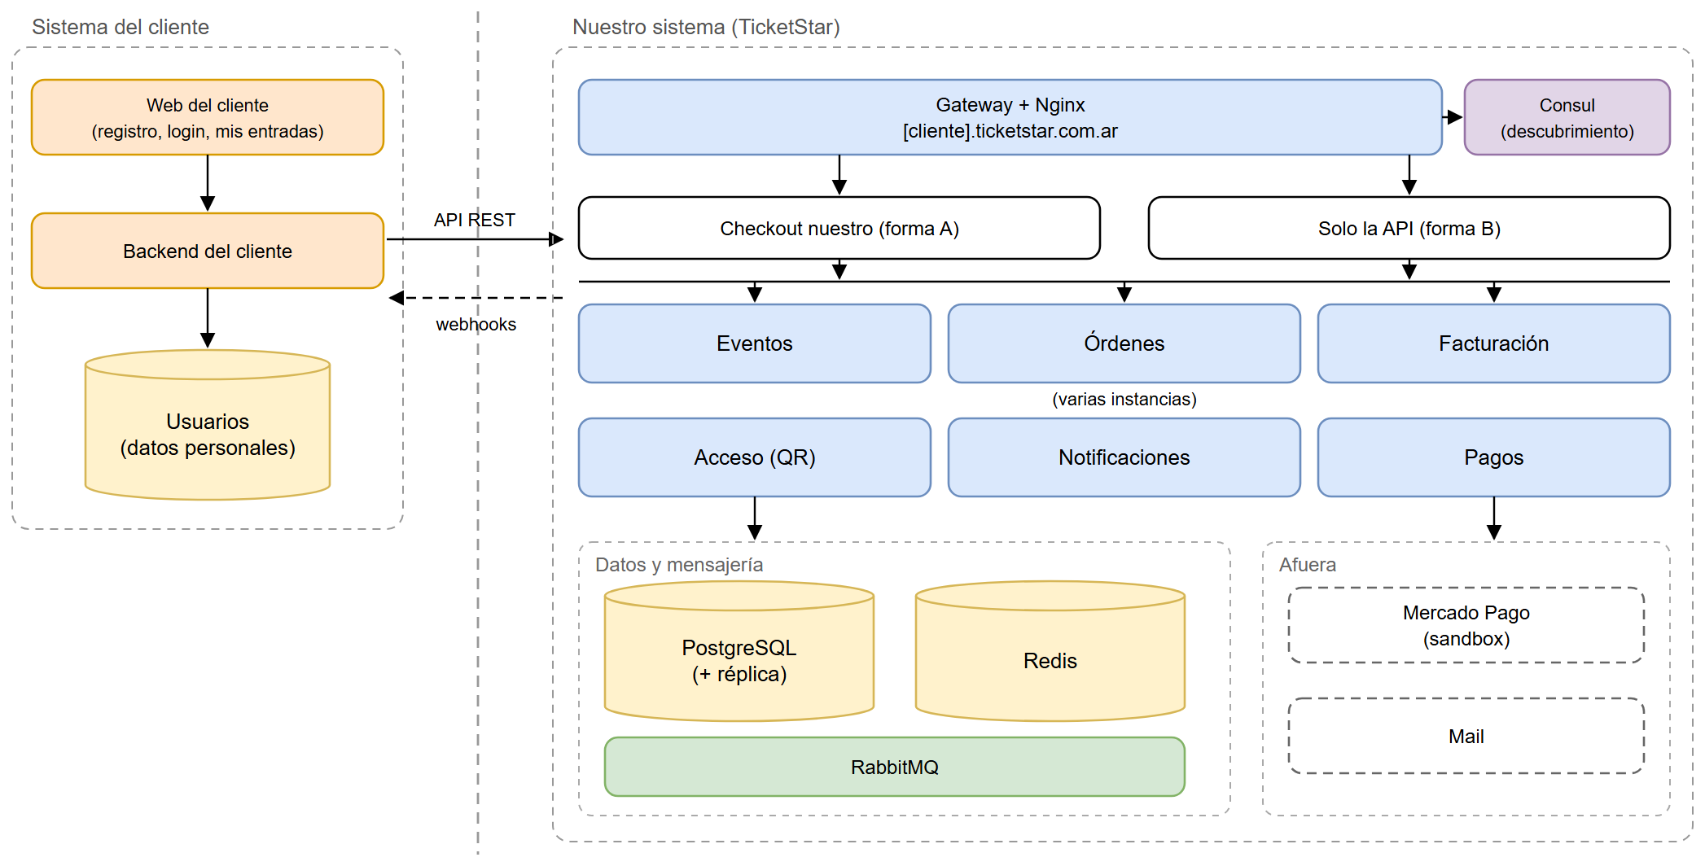
Venta de entradas como servicio
El cliente nos llama por la API y nosotros le avisamos por webhooks cuando pasa algo.
Notes:
A la izquierda está el sistema del cliente, con sus usuarios. A la derecha el nuestro. Toda la conexión entre los dos son la API REST y los webhooks.

Slide 4
Dos formas de conectarse
Forma A: checkout nuestro
El cliente manda a la persona a una página nuestra, con su logo, y la recibe de vuelta cuando terminó. Es la más fácil de integrar. La va a usar el Teatro Avenida.
Forma B: solo la API
El cliente hace su propia pantalla de compra y nos usa solo por la API. Tiene más control pero programa más. La va a usar el Club Atlético.
Las dos usan la misma API: lo único que cambia es quién dibuja la pantalla.
Notes:
Los dos clientes de prueba los hacemos en Node, para mostrar que la conexión no depende del lenguaje.

Slide 5
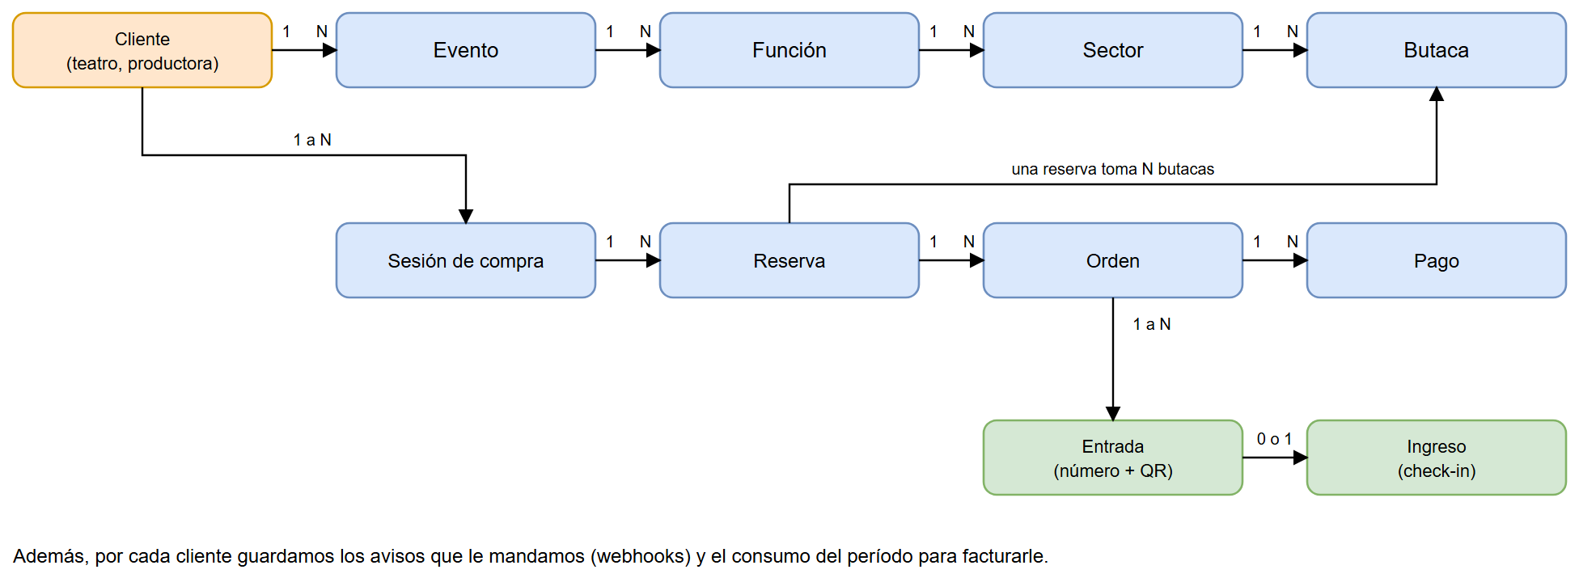
Vista lógica
Cada dato pertenece a un cliente y no se mezcla con el de otro.
Los datos personales de los compradores quedan del lado del cliente.
Notes:
Las entidades principales son el cliente, el evento con sus funciones, sectores y butacas, la sesión de compra, la reserva, la orden, el pago, la entrada y el ingreso.

Slide 6
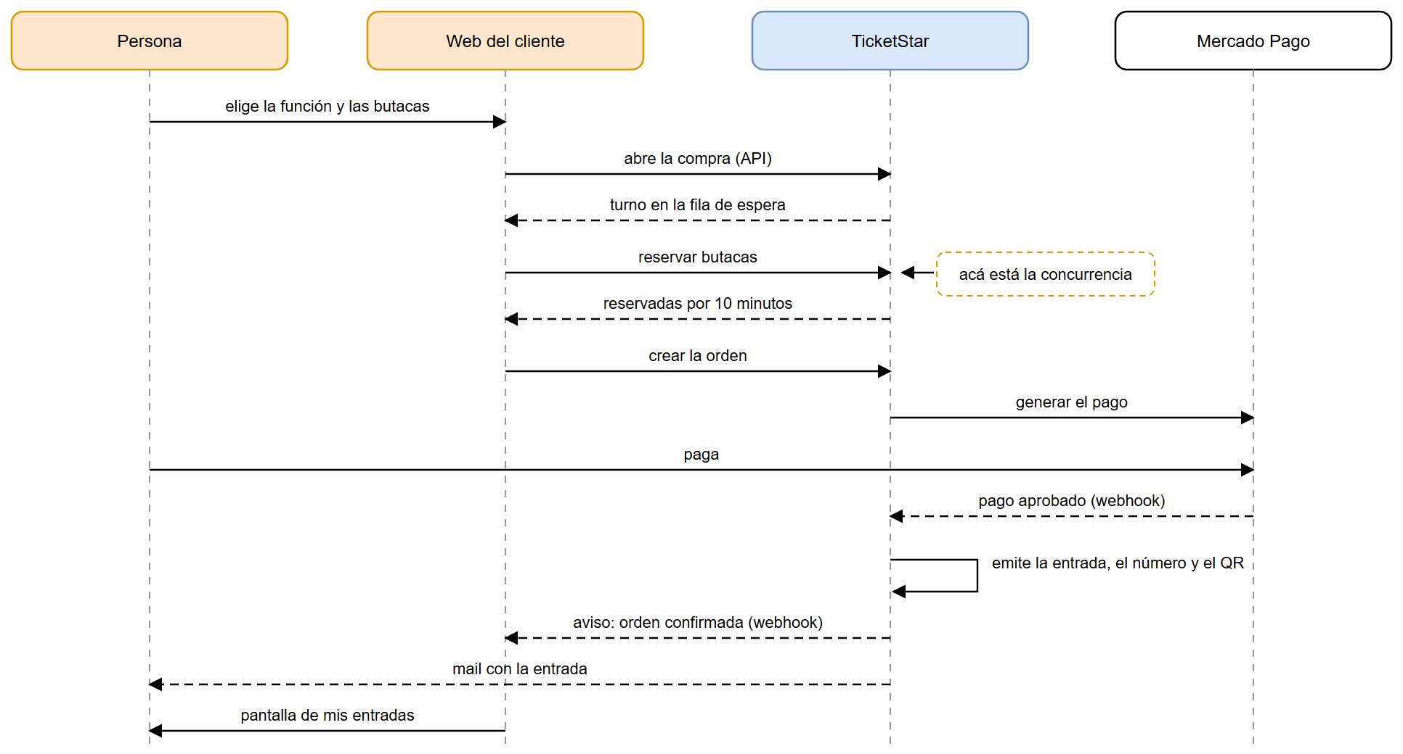
Vista de procesos
Síncrono (REST)
Reservar la butaca: la persona espera la respuesta.
Asíncrono
Aviso de pago, mail con la entrada y aviso al cliente.
Concurrencia
Dos personas, la misma butaca: una sola operación en la base.
Notes:
La reserva es REST porque la persona necesita un sí o un no en el momento. Lo que viene después va por la cola o por webhooks. El punto de concurrencia es la reserva: se resuelve con una sola operación en la base que solo reserva si la butaca sigue libre.

Slide 7
Vista de desarrollo
ticketstar/
docker-compose.yml
gateway/
servicios/
eventos/ ordenes/
pagos/ acceso/
notificaciones/
facturacion/
contratos/ (OpenAPI)
clientes-demo/
teatro-avenida/
club-atletico/
pruebas/ (k6)
docs/
Un solo repositorio, con una carpeta por servicio.
Primero el contrato de la API, después el código.
Nuestros servicios en Python con FastAPI.
Los clientes de prueba en Node, otro lenguaje a propósito.
Una rama por tarea y un tag por entrega.
Notes:
Un solo repo para que sea fácil levantar todo con docker compose up. El contrato de la API es lo más importante: si lo cambiamos sin querer le rompemos el sistema al cliente.

Slide 8
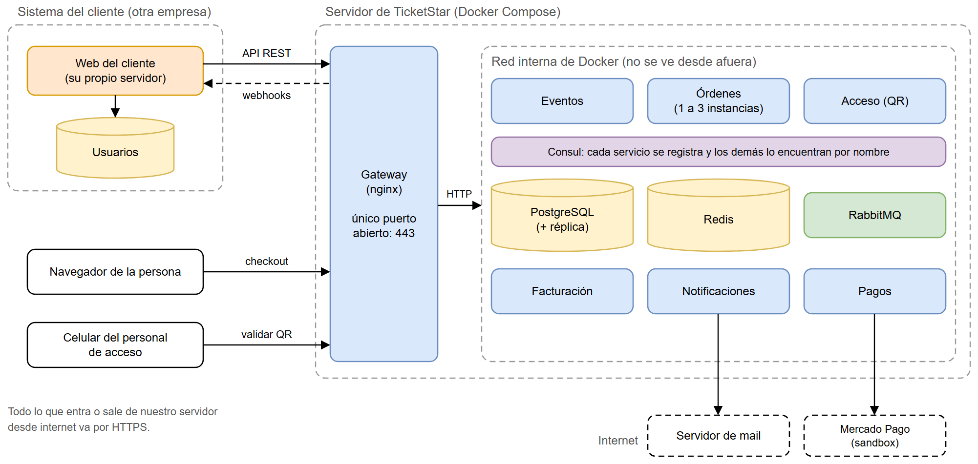
Vista física
Once tipos de contenedor con Docker Compose. Desde afuera solo se llega al gateway.
Notes:
El sistema del cliente corre aparte, como si fuera de otra empresa. Adentro de nuestro servidor, los servicios se hablan por la red interna de Docker; solo pagos y notificaciones salen a internet.

Slide 9
Escenario: se abre la venta
El cliente abre la compra por la API.
La persona espera su turno en la fila.
Pide la butaca: si otro se la llevó, elige de nuevo.
Paga con Mercado Pago, con las credenciales del cliente.
Se emite la entrada con su QR firmado.
Le avisamos al cliente y mandamos el mail.
Lógica
Butaca, reserva, orden y entrada.
Procesos
Reserva por REST; lo demás, asíncrono.
Desarrollo
Órdenes, pagos, notificaciones y la API.
Física
Gateway, órdenes, Postgres y RabbitMQ.
Notes:
Este escenario pasa por las cuatro vistas. El momento crítico es el paso 3, donde está la concurrencia.

Slide 10
Próximos pasos
Lo que viene
Entrega 2: el esqueleto con los contenedores separados.
Entrega 3: la reserva de butacas y la prueba de concurrencia.
Entrega 4: el contrato de la API y el descubrimiento de servicios.
Lo que queremos consultar
Si los clientes de prueba cuentan como parte de la entrega.
Si el sistema del cliente sirve como segundo nodo del módulo 2.
Si la pasarela de pago puede ser simulada.
Notes:
Cerramos con lo que sigue y con las preguntas que tenemos para el profesor.

